Slide 1

Generációk Párbeszéde
Digitális bevándorló szülők, pedagógusok – digitális BEnnszülött Kamaszok, gyerekek
egymás között
Notes:
Ez a sablon kiindulásként használható oktatóbemutatók csoportkörnyezetben való előadásához.
Szakaszok
A jobb gombbal a diákra kattintva szakaszokat vehet fel. A szakaszok segítséget nyújtanak a diák rendszerezéséhez vagy több szerző esetén az együttműködéshez.
Jegyzetek
A Jegyzetek szakaszba előadói jegyzeteket írhat, vagy további információkat adhat meg a közönség részére. Ezeket a jegyzeteket az előadás folyamán a Bemutatónézetek lapon tekintheti meg.
Tartsa szem előtt a betűméretet (fontos a kisegítő lehetőségek, a láthatóság, a videoklip-rögzítés és az online hasznosítás szempontjából)
Összehangolt színek
Különösen ügyeljen a grafikonokra, a diagramokra és a szövegdobozokra.
Vegye figyelembe, hogy a résztvevők a bemutatót fekete-fehér vagy szürkeárnyalatos formátumban nyomtatják ki. Nyomtasson egy tesztlapot, és ellenőrizze, hogy a színértékek hatásosak-e, ha a bemutatót fekete-fehér és szürkeárnyalatos formátumban nyomtatják ki.
Ábrák, táblázatok és grafikonok
Ügyeljen az egyszerűségre: ha csak lehet, használjon egységes, a figyelmet nem elterelő stílusokat és színeket.
Lássa el felirattal az összes grafikont és táblázatot.

Slide 2
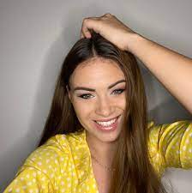
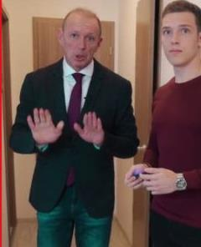
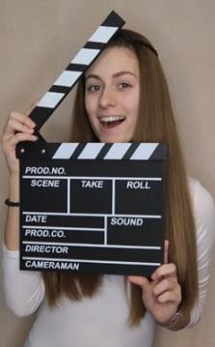
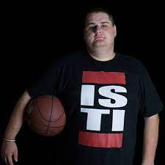

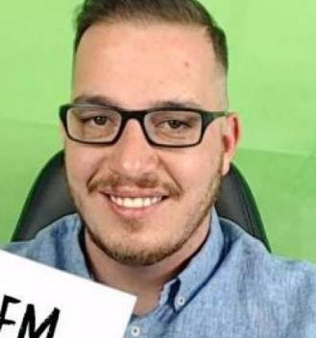
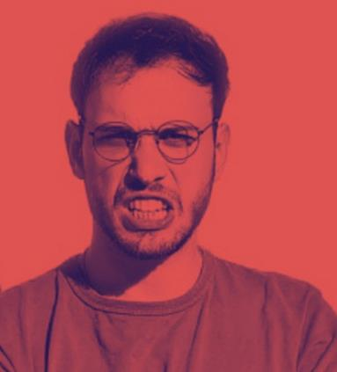
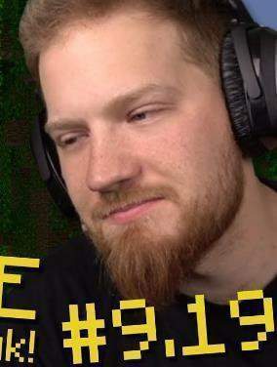

Slide 3
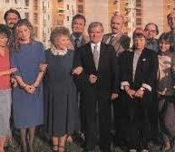
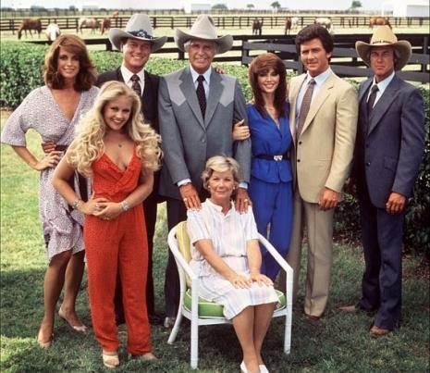
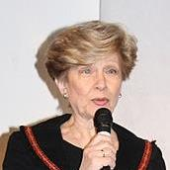
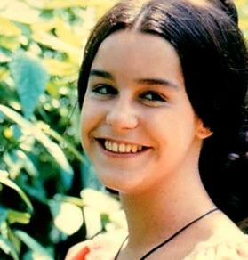
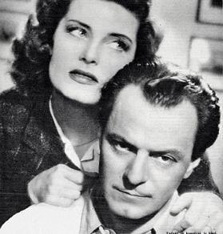

Slide 4

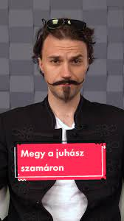
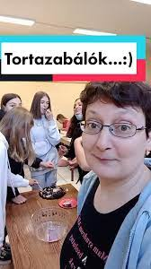
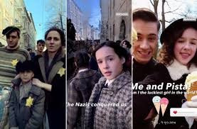

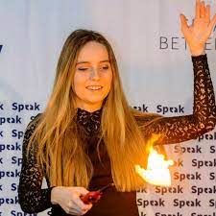
eneráció legnagyobb kihívásai (

Slide 5


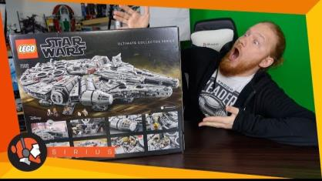
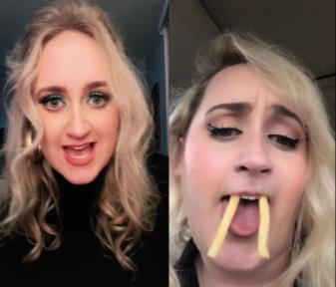

A fiatalok 70 százaléka követ rendszeresen valamilyen influenszert

Slide 6
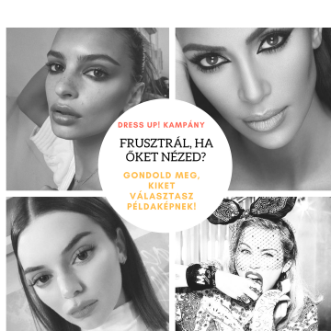
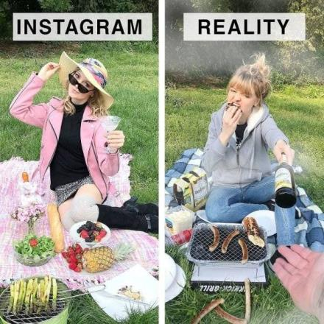
Szépség instagramerek, tiktokerek

Slide 7
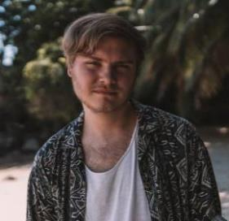

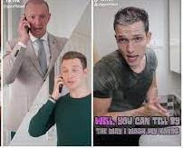
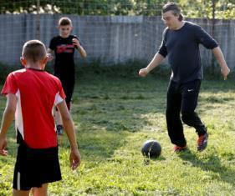
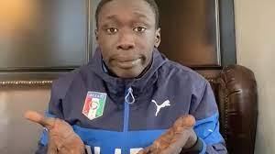
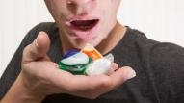
Tudás demokratizálódása?

Slide 8
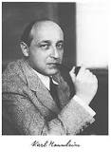
Mit nevezünk generációnak?
Notes:
Adjon rövid áttekintést a bemutatóról. Ismertesse a bemutató fő témáját és azt, hogy miért tartja ezt fontosnak.
Mutassa be a fő témakörök mindegyikét.
A közönségnek támpontot adhat, ha ezt az áttekintő diát a teljes bemutatóban ismétli, mindig a következőként tárgyalandó téma kiemelésével.

Slide 9
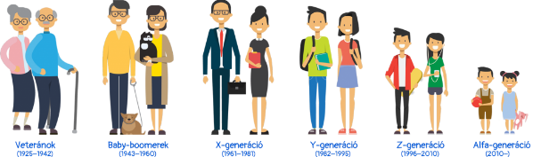
Generációk a családban

Slide 10

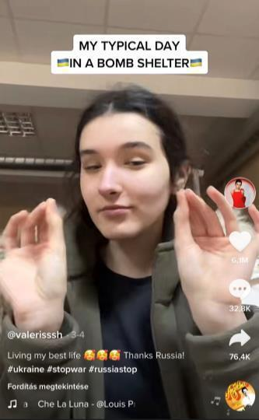
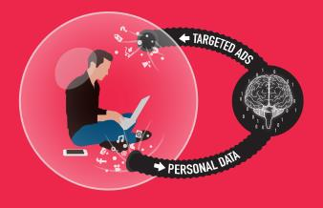
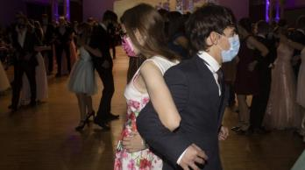
Generációt formáló események

Slide 11
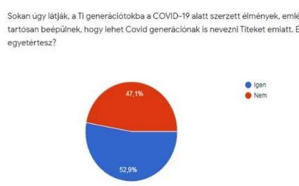
Covid - generáció

Slide 12

Teltház a gyermekpszichiátrián
A szorongásos és depressziós zavarokkal küzdő gyerekek aránya az ötszörösére nőtt
megduplázódott a kényszeres gondolatokkal és cselekedetekkel jelentkezők száma is.
sok az „önsértő”, aki saját magának okoz könnyebb, vagy akár komolyabb sérülést.
Vadaskert Gyermek- és
ifjúságpszichiátriai Kórház

Slide 13
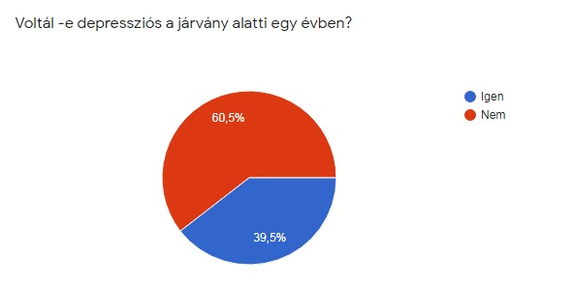

Slide 14
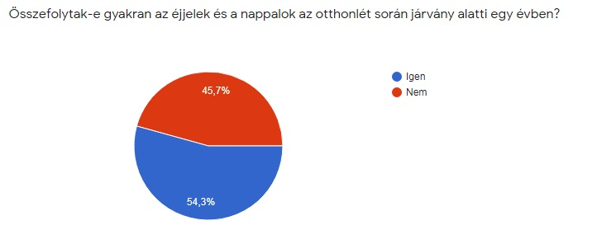

Slide 15
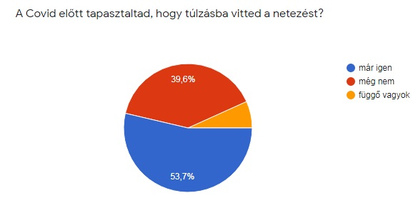

Slide 16
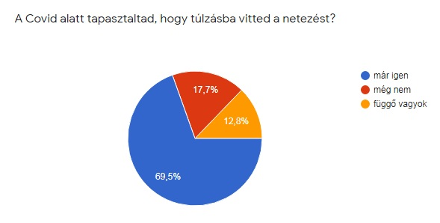

Slide 17
Mi okoz leginkább függőséget?
Tiktok
Videójáték
Online pornó
Netflixes sorozatok
Instagram
Csetelés

Slide 18

Mit mutatnak a számok?
Közel fél millió
hardcore játékos, hétköznap 3 és fél órát, hétvégén 6 órát játszik
3 százaléka súlyosan, 15
százaléka pedig a közepesen veszélyeztetett
a hardcore játékosok
94 százaléka férfi, 78 százalékuk 14 és 25 év közötti fiatal
eNET Internetkutató Kft .2017
eNet Internetkutató Kft 2017.
Notes:
A témakörök szakaszaiba igény szerint vegyen fel újabb diákat, például táblázatokkal, grafikonokkal és képekkel.
A következő szakaszban mintákat talál táblázatot, grafikont, képet és videoklipet tartalmazó elrendezésekre.

Slide 19
A függőség diagnosztikai kritériumai
ha 6-ból 3 jelen van, az intő jel!
Mértéktelen vágy a szokásra
Magatartásbeli változások a szokás hatására
Elvonási tünetek a megszokott mennyiség csökkentése, abbahagyása vagy szüneteltetése során (testi és lelki)
Tűrésre vagyis toleranciára utaló jelek fokozatosan csökkenek azonos hatás elérésére az adagot emelni kell, módot kell változtatni, gyakoriságot…)
Korábbi érdeklődés csökkenése, megszokott életmód megváltoztatása
A szokás folytatása annak ellenére is, hogy ismeri a függőség következményeit
Notes:
Íme egy másik példa az áttekintő diára.

Slide 20
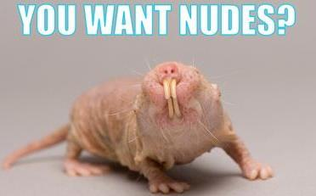
Tudod-e mi a szexting?

Slide 21
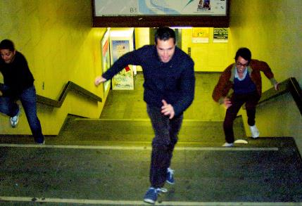
Mi van a háttérben?
Klasszikus, érzelmi jellegű problémák
Investigating the Motivational and Psychosocial Dynamics of Dysregulated Gaming, Oxford University, Cardiff University
Notes:
Milyen ismeretekhez jut a közönség az oktatóbemutató megtekintésével? Röviden ismertesse azokat a célokat, amelyeket el szeretne érni a bemutatóval.

Slide 22
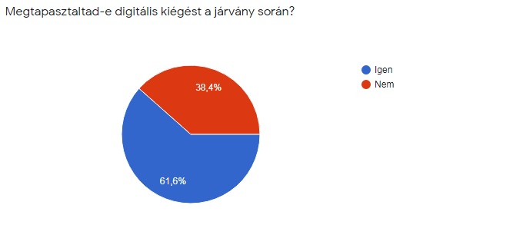

Slide 23
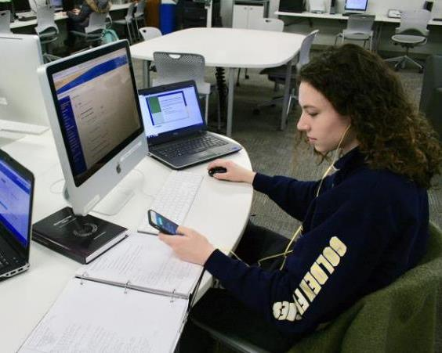

Slide 24

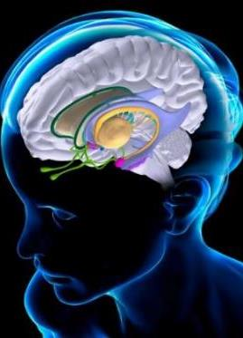

Slide 25
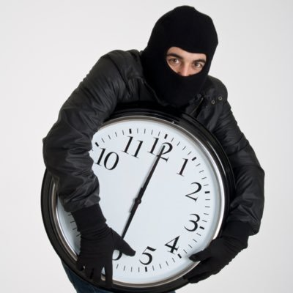

Slide 26
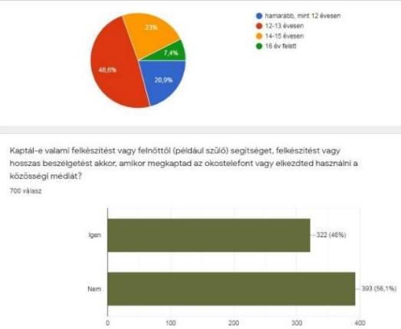

Slide 27
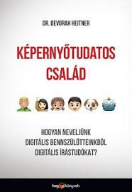

Digitális szülői felelősségvállalás
A mém szövegének fordítása: azok, akik kritizálják a generációnkat, elfeledik kik nevelték fel őket.

Slide 28

Családi szerződés

Slide 30
Mi segíti a generációs különbségek leküzdését a családban?
Több idő együtt
Őszinte beszélgetések
Ünnepek közös tartalmas megünneplése

Slide 31
Hogyan építsük a bizalmat?
Aktív hallgatás

Slide 32
Jövőt álló készségek
Alapvető készségek- Amiket mindennapi feladatokhoz használunk.
1. Írástudás, 2. Számolni tudás, 3. Tudományos alapismeretek, 4. Infokommunikációs technológiai alapképességek 5. Pénzügyi alapismeretek 6. Kulturális és polgári alapismeretek
Kompetenciák - Amiket komplex kihívások megoldásánál alkalmazunk.
7. Kritikai gondolkodás, problémamegoldás, 8. Kreativitás, 9. (Interperszonális) kommunikáció, 10. Együttműködés
Jellembéli kvalitások, karakterkvalitások - Amiket a változó környezethez való boldogulásra használunk.
11. Kíváncsiság, 12. Kezdeményezőkészség, 13. Határozottság, kitartás, állhatatosság,
14. Alkalmazkodó-készség, 15. Vezetőkészség, 16. Társadalmi és kulturális tudatosság
(2017. Davos, Gazdasági Fórum)

Slide 33
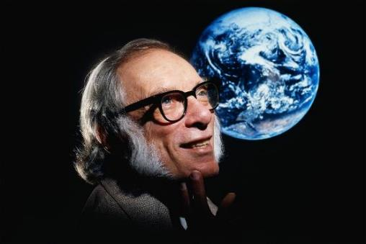

Slide 34
Hogy szeressünk jól?
„Aki jól szeret, az megismer és elfogad- saját világát kitágítja a másik felé. Befogadja őt.”
Vekerdy Tamás

Slide 35


Slide 36

blog: panpeterstop.blog.hu -hírlevélfeliratkozás
Web: generationdilemmas.com
Facebook: Bereczki Enikő generációs szakértő PanPeterstop
Instagram: Peterpanstop

